Slide 1
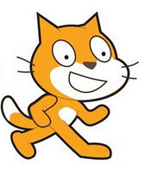

„Anleitung“ für eine Unterrichtseinheit mit Scratch
Mikro-Fortbildung 16. 9. 24

Slide 2
Scratch
visuelle Programmiersprache
entwickelt am MIT
für Kinder und Jugendliche

Slide 3
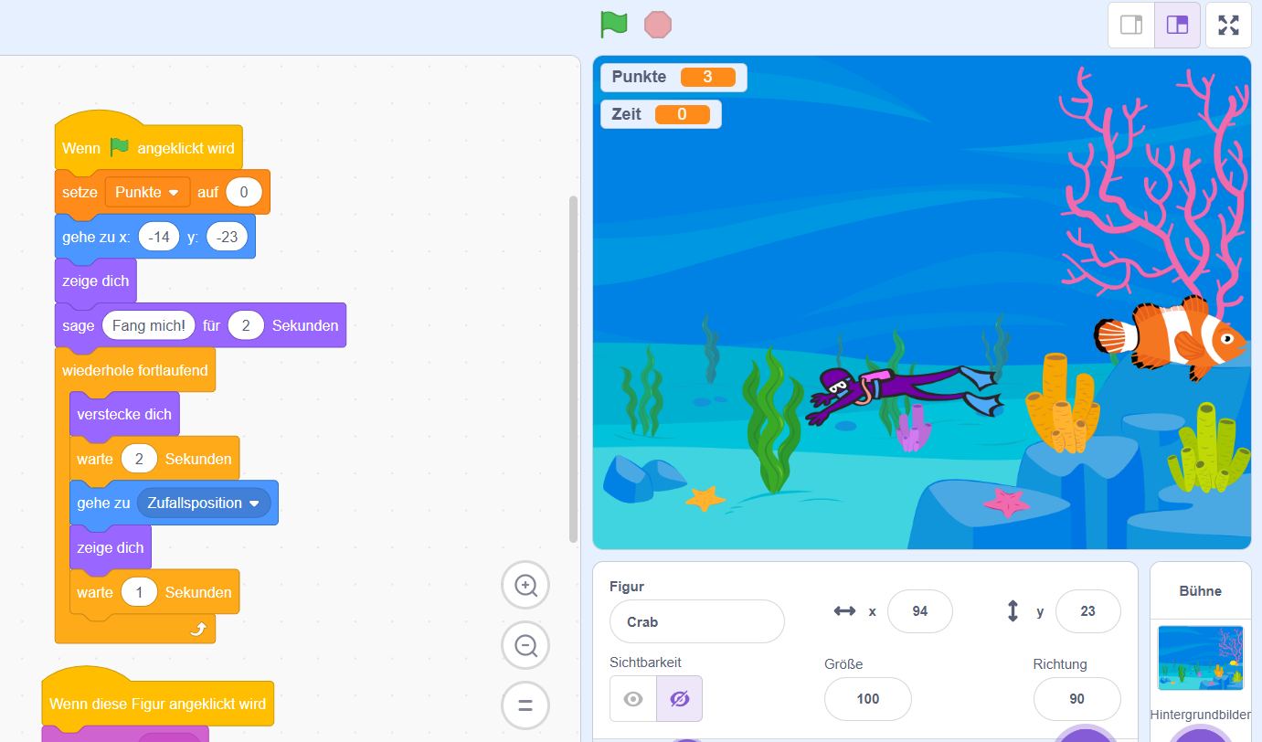

Slide 4
Schrittweise „Anleitung“ für den Unterricht
Schritt 1 (rechtzeitig vorher): Beantrage einen Lehrer-Account unter https://scratch.mit.edu/educators/#teacher-accounts
Schritt 2: Lege unter „Meine Klassen“ eine neue Klasse an. Achtung: Die Schüler dürfen nicht mit echten Namen benannt werden, du kannst sie z. B. „informatikistcoolX“ (durchnummeriert nach alphabetischer Reihenfolge nennen).
Alle Accounts bekommen ein Einmal-Passwort (=dein Benutzername) und ändern es in der ersten Stunde.
Schritt 3: Erstelle ein Studio für dein Projekt, in dem die Ergebnisse am Ende hochgeladen werden. Du kannst auch schon Beispielprojekte hochladen (von anderen Scratchern oder selbst programmiert).

Slide 5
Beispielprojekte, die du gerne kopieren darfst
Sehr einfache Projekte z. B. für ca. 2 Stunden: Geburtstagskarte: https://scratch.mit.edu/projects/688188560 Fangspiel Apfel: https://scratch.mit.edu/projects/651703467 Unterwasserwelt: https://scratch.mit.edu/projects/651711502
Komplexere Projekte für eine Unterrichtsreihe der 6er, Modul 6.2: Vokabeltrainer Mr. Browny: https://scratch.mit.edu/projects/916147538 Labyrinth (Silicon Valley Kids): https://scratch.mit.edu/projects/785144531 Fußballquiz: https://scratch.mit.edu/projects/653092503 Chatbot Weltraum (AppCamps): https://scratch.mit.edu/projects/653057170

Slide 6
Tipps
Du kannst von den Tablets auf Scratch zugreifen, aber es funktioniert viel besser am PC.
Nutze Scratch immer im Browser Microsoft Edge (in anderen Browsern stürzt es gelegentlich ab).
Erinnere Schüler:innen immer am Ende der Stunde ans Speichern.
Bei offenen Projekten: Mache der Klasse den Unterschied zwischen „Programmieren“ und „ein schönes Hintergrundbild gestalten“ klar.
Für Programmier-Cracks: youtube-Kanal Kolja TM mit vielen spannenden Scratch-Projekten

